Slide 1




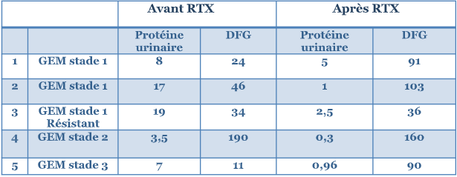
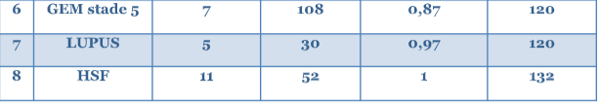
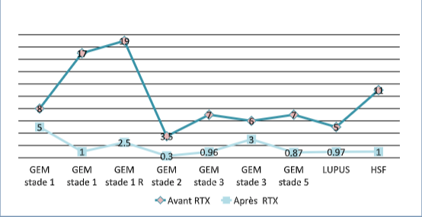
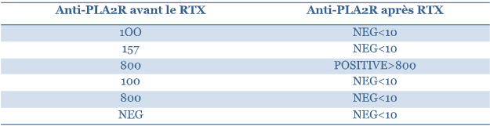
Usage du Rituximab dans les Glomérulopathies : Expérience du Service de Néphrologie
du CHU Mohammed VI Oujda
O.Kallach,H.Meftah,Z.Taam,A.Mazouzi,D.Benali,Y.Bentata,I.Haddiya
Service de néphrologie-dialyse et transplantation rénale CHU mohammed VI Faculté de médecine et de pharmacie
Université mohammed premier , OUJDA-MAROC
Introduction :
Le RITUXIMAB est un anticorps monoclonal chimérique dirigé contre la molécule de surface CD20.
Il a fait l’objet d’études nombreuses et son utilisation est devient fréquente en néphrologie.
L’objectif de ce travail était d’étudier la place du Rituximab dans la prise en charge des glomérulopathies.
Résultats :
Nous avons colligé 9 cas. L’âge moyen de notre série était de 38+/-19,06 ans et la tranche d’âge la plus fréquente était celle de 40-55ans. Le sexe ratio H/F était de 0.5 avec une prédominance féminine (67%).
Le syndrome œdémateux était le motif d’hospitalisation le plus fréquent dans notre étude (77%). L’ hématurie microscopique (33%) et l’HTA (22%) étaient prédominaientes.
Sur le plan biologique ; la protéinurie moyenne était 6.83 g/24h + /2.55 g/24h- et l’albuminémie moyenne était de 16,82 +/-5,12 g/l.
Les étiologies étaient dominé par : la glomérulonéphrite extra membraneuse (78%), la glomérulonéphrite lupique proliférative stade 4(11%), hyalinose segmentaire focale (11%).
Après 3 mois d’évolution, une rémission complète est notée chez sept patients parmi les neufs, la fonction rénale est restée stable pendant cette période. Les effets indésirables étaient dominés par les complications infectieuses et les troubles hématologiques.
.
Patients et méthodes:
Étude transversale, incluant des cas de glomérulopathies qui ont bénéficié du Rituximab durant leur traitement, réalisé au sein du service de néphrologie du centre hospitalo-universitaire d’OUJDA.
Les paramètres épidémiologiques, démographiques ,clinico-biologiques, thérapeutiques et évolutifs étaient étudiés.
Conclusion et Discussion:
Au terme de ce travail, Le RTX semble être un nouvel outil dans l’arsenal thérapeutique du néphrologue. Les résultats sont encourageants dans de nombreuses néphropathies avec possibilité d’une épargne cortisonique significative.
Références:
1-Yelvington BJ, Subcutaneous Rituximab in Follicular Lymphoma, Chronic Lymphocytic Leukemia, and Diffuse Large B-Cell Lymphoma. Journal of the advanced practitioner in oncology. 2018 Jul-Aug; [PubMed PMID: 31086689]
2-Looney RJ, Srinivasan R, Calabrese LH. The effects of rituximab on immunocompetency in patients with autoimmune disease. Arthritis and rheumatism 2008;58:5-14
3- CADTH Health Technology Review Rituximab for the Treatment of Primary Membranous Nephropathy PROSPERO Registration Number: CRD42020182641
4-de Groot K, Harper L, Jayne DRW, et al. Pulse versus daily oral cyclophosphamide for induction of remission in antineutrophil cytoplasmic antibody-associated vasculitis : à randomized trial. Ann Intern Med, 2009, 150(10) : 670-80
5-Guitard J, Hebral AL, Fakhouri F, et al. Rituximab for minimalchange nephrotic syndrome in adulthood : predictive factors for response, long-term outcomes and tolerance. Nephrol Dial Transplant, 2014, 29(11) : 2084-91
Figure 1 : Évolution de la fonction rénale avant et après introduction du RITUXIMAB
Figure 2 :Taux de protéinurie avant et après instauration du RTX
Figure 3 : le taux des anti-PLA2R avant et après par RTX

